Slide 1
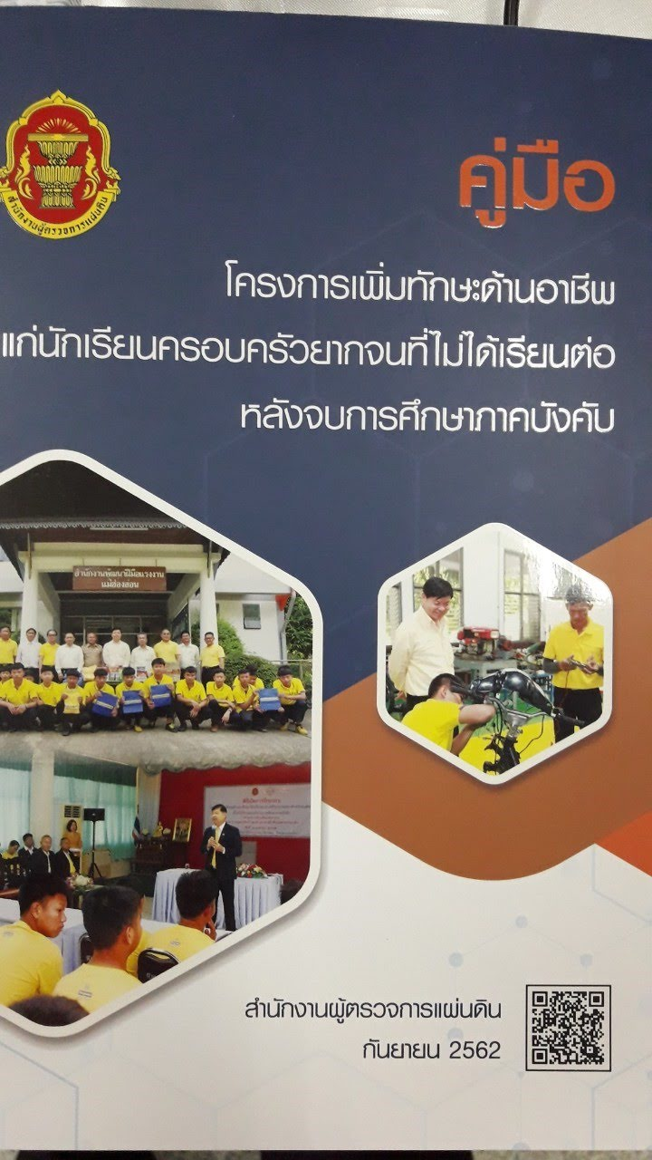
การดำเนินการฝึกอบรม
โครงการเพิ่มทักษะด้านอาชีพแก่นักเรียนที่ไม่ได้เรียนต่อ
หลังจบการศึกษาภาคบังคับ

Slide 2
ความเป็นมาของโครงการ
รัฐธรรมนูญแห่งราชอาณาจักรไทย พุทธศักราช ๒๕๖๐ หมวด ๕ หน้าที่ของรัฐ มาตรา ๕๔ วรรคสามบัญญัติให้รัฐต้องดำเนินการให้ประชาชนได้รับการศึกษาตามความต้องการในระบบต่างๆ รวมทั้งส่งเสริมให้มีการเรียนรู้ตลอดชีวิต และจัดให้มีการร่วมมือระหว่างรัฐ องค์กรปกครองส่วนท้องถิ่น และภาคเอกชน ในการจัดการศึกษาทุกระดับ โดยรัฐมีหน้าที่กำกับ ส่งเสริม และสนับสนุนให้จัดการศึกษาดังกล่าวอย่างมีคุณภาพและได้มาตรฐานสากล ประกอบกับนโยบายของรัฐบาลซึ่งได้แถลงต่อรัฐสภา เมื่อวันที่ ๒๕ กรกฎาคม ๒๕๖๒ เกี่ยวกับการปฏิรูปกระบวนการเรียนรู้และพัฒนาศักยภาพของคนไทยทุกช่วงวัย ซึ่งจะมีการพัฒนาทักษะอาชีพทุกช่วงวัยโดยกำหนดระบบที่เอื้อต่อการพัฒนาทักษะ และเพิ่มประสิทธิภาพทุกช่วงวัย การจัดให้มีระบบที่สามารถรองรับ ความต้องการพัฒนาปรับปรุงทักษะอาชีพของทุกช่วงวัย และรัฐธรรมนูญแห่งราชอาณาจักรไทย พุทธศักราช ๒๕๖๐ มาตรา ๒๓๐ (ข) บัญญัติให้ผู้ตรวจการแผ่นดินมีหน้าที่และอำนาจในการเสนอต่อคณะรัฐมนตรีให้ทราบถึงการที่หน่วยงานของรัฐยังมิได้ปฏิบัติให้ถูกต้องครบถ้วนตามหมวด ๕ หน้าที่ของรัฐ

Slide 3
ผู้ตรวจการแผ่นดิน ได้ศึกษาข้อมูลของหน่วยงานรับผิดชอบในการจัดการศึกษาภาคบังคับ พบว่าในแต่ละจังหวัดในแต่ละปีการศึกษามีนักเรียนที่จบการศึกษาภาคบังคับแล้วไม่ได้เรียนต่อเนื่องจากครอบครัวมีฐานะยากจนและมีความจำเป็นต้องให้เด็กเข้าสู่ตลาดแรงงานในฐานะ “แรงงานไร้ฝีมือ” เพื่อหารายได้ช่วยครอบครัว ซึ่งจากข้อมูลของสำนักงานคณะกรรมการการศึกษาขั้นพื้นฐานพบว่ามีนักเรียนที่จบการศึกษาภาคบังคับแล้วไม่ได้รับการศึกษาต่อ ระหว่างปีการศึกษา ๒๕๕๑ – ๒๕๕๙ จำนวน ๗๘๐,๕๓๗ คน และปีการศึกษา ๒๕๖๑ มีจำนวน ๑๔๗,๖๔๔ คน

Slide 4
ซึ่งจากข้อมูลดังกล่าว ผู้ตรวจการแผ่นดิน (นายสมศักดิ์ สุวรรณสุจริต) จึงได้พิจารณานักเรียนที่จังหวัดแม่ฮ่องสอน พบว่ามีนักเรียนที่จบการศึกษาภาคบังคับแล้วไม่ได้เรียนต่อ เนื่องจากครอบครัวยากจน และมีความจำเป็นต้องเข้าสู่ตลาดแรงงานในฐานะ “แรงงานไร้ฝีมือ” จำนวนมาก จึงให้สำนักงานผู้ตรวจการแผ่นดินดำเนินโครงการเพิ่มทักษะด้านอาชีพแก่นักเรียนครอบครัวยากจนที่ไม่เรียนต่อหลังจบการศึกษาภาคบังคับ ที่จังหวัดแม่ฮ่องสอนเป็นที่แรก ซึ่งเป็นการบูรณาการความร่วมมือ ระหว่างผู้ตรวจการแผ่นดินกับจังหวัดแม่ฮ่องสอน โดยผู้ว่าราชการจังหวัดแม่ฮ่องสอน และหน่วยงานที่เกี่ยวข้องในพื้นที่ได้ดำเนินการให้ความช่วยเหลือนักเรียนที่ไม่ศึกษาต่อ หลังจบการศึกษาภาคบังคับ จำนวนหนึ่งให้มีทักษะด้านอาชีพหลังจบการศึกษาภาคบังคับ

Slide 5
ต่อมาสำนักงานผู้ตรวจการแผ่นดินได้จัดประชุมหารือร่วมกับกระทรวงมหาดไทย กระทรวงศึกษาธิการ กระทรวงการพัฒนาสังคมและความมั่นคงของมนุษย์ สำนักงานคณะกรรมการการศึกษาขั้นพื้นฐาน กรมพัฒนาสังคมและสวัสดิการ กรมส่งเสริมการปกครองท้องถิ่น กรมพัฒนาฝีมือแรงงาน กรมการจัดหางาน และสำนักงบประมาณ เพื่อจัดทำข้อเสนอแนะในการส่งเสริมและเพิ่มทักษะด้านอาชีพแก่นักเรียนครอบครัวยากจนที่ไม่ได้ศึกษาต่อหลังจบการศึกษาภาคบังคับ โดยที่ประชุมได้รับทราบการรายงานผลการดำเนินงานที่ผ่านมา และเห็นชอบให้มีการขยายผลโครงการดังกล่าวไปยังทุกจังหวัดทั่วประเทศ ในปีงบประมาณ ๒๕๖๓ ซึ่งผู้ตรวจการแผ่นดินได้จัดให้มีการลงนามบันทึกข้อตกลงความร่วมมือระหว่างผู้ตรวจการแผ่นดินกับหน่วยงานที่เกี่ยวข้อง ในโครงการเพิ่มทักษะด้านอาชีพแก่นักเรียนครอบครัวยากจนที่ไม่ได้เรียนต่อหลังจบการศึกษาภาคบังคับ และเชิญผู้ว่าราชการจังหวัดและหน่วยงานที่เกี่ยวข้องมาประชุมชี้แจงรับทราบแนวทางการดำเนินงานเมื่อวันที่ ๑๓ กันยายน ๒๕๖๒ ณ โรงแรมรามาการ์เด้นส์ กทม.

Slide 6
วัตถุประสงค์ของโครงการ
เพื่อเพิ่มทักษะด้านอาชีพให้กับเด็กนักเรียนครอบครัวยากจนที่ไม่ได้เรียนต่อหลังจบการศึกษาภาคบังคับทั่วประเทศ
ผลที่คาดว่าจะได้รับ
๑. นักเรียนครอบครัวยากจนที่ไม่ได้เรียนต่อหลังจบการศึกษาภาคบังคับจะมีทักษะด้านอาชีพที่สามารถนำไปประกอบอาชีพได้
๒. นักเรียนกลุ่มดังกล่าวมีอาชีพ มีรายได้ และมีคุณภาพชีวิตที่ดีขึ้น
๓. การลดความเหลื่อมล้ำในสังคม
๔. ตอบสนองนโยบายรัฐบาลที่แถลงต่อรัฐสภา เมื่อวันที่ ๒๕ กรกฎาคม ๒๕๖๒ เกี่ยวกับการปฏิรูปกระบวนการเรียนรู้ และพัฒนาศักยภาพของคนไทยทุกช่วงวัย ที่มีการพัฒนาทักษะอาชีพทุกช่วงวัย

Slide 7
หน่วยงานที่รับผิดชอบ
๓.๑ หน่วยงานส่วนกลาง
๓.๑.๑ สำนักงานผู้ตรวจการแผ่นดิน
๓.๑.๒ กระทรวงมหาดไทย
๓.๑.๓ กระทรวงศึกษาธิการ
๓.๑.๔ กระทรวงพัฒนาสังคมและความมั่นคงของมนุษย์
๓.๑.๕ สำนักงานคณะกรรมการการศึกษาขั้นพื้นฐาน
๓.๑.๖ กรมส่งเสริมการปกครองท้องถิ่น
๓.๑.๗ กรมพัฒนาฝีมือแรงงาน
๓.๑.๘ กรมจัดหางาน

Slide 8
๓.๒ หน่วยงานระดับจังหวัด
ประกอบด้วยผู้ว่าราชการจังหวัดเป็นประธาน และรองผู้ว่าราชการจังหวัดเป็นรองประธานคระกรรมการ คณะกรรมการประกอบด้วย ศึกษาธิการจังหวัด ผู้อำนวยการสำนักงานเขตพื้นที่การศึกษาประถมศึกษา ผู้อำนวยการสำนักงานเขตพื้นที่การศึกษามัธยมศึกษา ท้องถิ่นจังหวัด พัฒนาสังคมและความมั่นคงของมนุษย์จังหวัด จัดหางานจังหวัด สวัสดิการและคุ้มครองแรงงานจังหวัด ประธานหอการค้าจังหวัด ประธานสภาอุตสาหกรรมจังหวัด และหน่วยงานอื่นๆ ที่จังหวัดเห็นว่าเหมาะสม โดยมีผู้อำนวยการสถาบันพัฒนาฝีมือแรงงานหรือผู้อำนวยการสำนักงานพัฒนาฝีมือแรงงานเป็นกรรมการและเลขานุการ

Slide 9
แผนการดำเนินงานโครงการฯ ปีงบประมาณ พ.ศ. 2566
สำนักงานพัฒนาฝีมือแรงงานเลย ได้รับเป้าหมายดำเนินงานจำนวน 30 คน
กลุ่มเป้าหมายเป็นนักเรียนจบการศึกษาภาคบังคับ (ม.3) ที่ไม่ได้ศึกษาต่อ และ
อายุไม่เกิน 25 ปี
หลักสูตรฝึกอบรมเป็นหลักสูตรการฝึกเตรียมเข้าทำงาน ระยะเวลาฝึก 2 เดือนขึ้นไป
ค่าใช้จ่ายในการฝึกอบรมเป็นเงิน 325,000 บาท ประกอบด้วย ค่าวิทยากร ค่าวัสดุฝึกอบรม ค่าชุดเครื่องแบบและชุดฝึกงาน ค่าอาหาร และค่าพาหนะ

Slide 10
ปฏิทินการดำเนินงาน ปีงบประมาณ พ.ศ. 2566
ขั้นตอนการดำเนินงาน | กำหนดวันดำเนินงาน | หน่วยงานที่รับผิดชอบ
1. การแต่งตั้งคณะกรรมการขับเคลื่อนโครงการฯ | ภายในวันที่ 31 ตุลาคม 2565 | สำนักพัฒนาฝีมือแรงงานเลย
2. การประชุมคณะกรรมการขับเคลื่อนโครงการฯ ครั้งที่ 1/2566 | วันที่ 30 พฤศจิกายน 2565 | สำนักพัฒนาฝีมือแรงงานเลย
3. การประชุมชี้แจงผู้อำนวยการโรงเรียนและครูแนะแนว | วันที่ 8 ธันวาคม 2565 | สำนักงานจัดหางานจังหวัดเลย
4. การสำรวจและจำแนกนักเรียนกลุ่มเป้าหมาย | ระหว่างวันที่ 16 ธันวาคม 2565 – 31 มกราคม 2566 | หน่วยงานต้นสังกัดของสถานศึกษาและโรงเรียน

Slide 11
ปฏิทินการดำเนินงาน ปีงบประมาณ พ.ศ. 2566
ขั้นตอนการดำเนินงาน | กำหนดวันดำเนินงาน | หน่วยงานที่รับผิดชอบ
5. การสนับสนุนเงินสงเคราะห์ครอบครัวผู้มีรายได้น้อยและไร้ที่พึ่ง,เงินสงเคราะห์กองทุนคุ้มครองเด็ก, เงินทุนเพื่อการประกอบอาชีพ หรือเงินสงเคราะห์อื่น | ระหว่างวันที่ 1 กุมภาพันธ์ – 30 กันยายน 2566 | - สำนักงานพัฒนาสังคมและ ความมั่นคงของมนุษย์ - หอการค้าจังหวัดเลย - สภาอุตสาหกรรม จังหวัดเลย
6. การนำนักเรียนกลุ่มเป้าหมายไปศึกษาดูงานที่สำนักงานพัฒนาฝีมือแรงงานเลย | ระหว่างวันที่ 1 กุมภาพันธ์ – 31 มีนาคม 2566 | - โรงเรียน - สำนักงานพัฒนาฝีมือ แรงงานเลย - อปท.
7. การฝึกอบรมทักษะด้านอาชีพ | เปิดฝึกอบรมวันที่ 20 เมษายน 2566 | สำนักงานพัฒนาฝีมือแรงงานเลย

Slide 12
ปฏิทินการดำเนินงาน ปีงบประมาณ พ.ศ. 2566
ขั้นตอนการดำเนินงาน | กำหนดวันดำเนินงาน | หน่วยงานที่รับผิดชอบ
8. การจัดเตรียมตำแหน่งงานรองรับหลังผ่านการฝึกอบรม | เมษายน - กันยายน 2566 | - สำนักงานจัดหางาน จังหวัดเลย - หอการค้าจังหวัดเลย - สภาอุตสาหกรรม จังหวัดเลย
9.การติดตามและประเมินผลการดำเนินงานโครงการฯ | เริ่มโครงการฯ ถึง สิ้นสุดโครงการฯ | สำนักงานพัฒนาฝีมือแรงงานเลย
10.สรุปรายงานผลการดำเนินโครงการฯ ให้กรมพัฒนาฝีมือแรงงาน | สิ้นสุดโครงการฯ (ตุลาคม 2566) | สำนักงานพัฒนาฝีมือแรงงานเลย

Slide 13
การสำรวจและจำแนกนักเรียนกลุ่มเป้าหมาย
หน่วยงานผู้รับผิดชอบหลัก: หน่วยงานต้นสังกัดของโรงเรียน และโรงเรียน
แนวทางการขับเคลื่อนโครงการฯ ในปีงบประมาณ พ.ศ. 2566 มี 2 ประเด็น
การเพิ่มจำนวนนักเรียนกลุ่มเป้าหมายมาเข้าร่วมโครงการฯ ให้ได้มากที่สุดโดยมีแนวทาง คือ
1) การสำรวจนักเรียนกลุ่มเป้าหมายควรจะต้องมีการจำแนกให้มี ความชัดเจน โดยมีแนวทางการจำแนกกลุ่มนักเรียนเป้าหมาย ดังนี้ กลุ่มที่ 1 กลุ่มที่จะต้องหางานทำเพื่อช่วยผู้ปกครองหารายได้จุนเจือครอบครัว จะต้องหาวิธีการที่จะสร้างความเข้าใจกับผู้ปกครองและนักเรียนกลุ่มเป้าหมายเพื่อจะนำมาเข้าร่วมโครงการฯ ให้ได้จำนวนมากที่สุด
9

Slide 14
การสำรวจและจำแนกนักเรียนกลุ่มเป้าหมาย
กลุ่มที่ 2 กลุ่มที่จะต้องดูแลผู้ป่วยติดเตียง ผู้สูงอายุ ผู้พิการ ที่บ้านไม่สามารถไปทำงานนอกบ้านได้ ต้องสร้างความมั่นใจให้เห็นว่า เมื่อฝึกอบรมจบมาแล้วสามารถทำงานที่บ้านได้ โดยคณะกรรมการขับเคลื่อนโครงการฯ พิจารณาหาแนวทางสนับสนุน
กลุ่มที่ 3 กลุ่มที่ไปเรียนต่อการศึกษานอกระบบ (กศน.) กลุ่มนี้ต้องให้การสนับสนุนให้มีการฝึกอบรมทักษะด้านอาชีพควบคู่กับการเรียนการศึกษานอกระบบ (กศน.) ด้วย
กลุ่มที่ 4 กลุ่มที่มีความลังเลไม่สามารถตัดสินใจได้และเปลี่ยนใจกลับไปเรียนต่อในระบบ
กลุ่มที่ 5 กลุ่มที่สภาพร่างกายไม่พร้อมทั้งทางด้านร่างกายหรือสติปัญญาไม่สามารถเรียนต่อได้
สำหรับกลุ่มที่ 4-5 อาจให้ความสนใจน้อยลงไป
9

Slide 15
การสำรวจและจำแนกนักเรียนกลุ่มเป้าหมาย
2) บทบาทของครูแนะแนว
เน้นบทบาทของครูแนะแนวในการทำหน้าที่สำรวจนักเรียนกลุ่มเป้าหมายและการสร้างความเข้าใจกับผู้ปกครองและนักเรียนกลุ่มเป้าหมาย
- ต้องให้ความรู้ความเข้าใจในสิทธิประโยชน์ที่จะได้รับจากการเข้าร่วมโครงการฯ เช่น เรียนฟรี อยู่ฟรี กินฟรี มีรายได้ชดเชยในระหว่างการฝึกอบรมให้กับครอบครัว โอกาสมีงานทำสูง มีค่าแรงที่สูงขึ้น เป็นต้น
- ต้องให้รายละเอียดของเงินสงเคราะห์ประเภทต่างๆ ที่จะให้ความช่วยเหลือชดเชยรายได้ให้แก่ครอบครัวอย่างชัดเจนว่าจะได้อะไรบ้าง เป็นเงินจำนวนเท่าไร เป็นจำนวนกี่งวด
9

Slide 16
การสำรวจและจำแนกนักเรียนกลุ่มเป้าหมาย
การเพิ่มจำนวนการมีงานทำของนักเรียนกลุ่มเป้าหมายที่จบการฝึกอบรมตามโครงการฯ ให้ได้มากที่สุด โดยมีแนวทางคือ
1) การสร้างความเข้าใจกับนักเรียนกลุ่มเป้าหมายก่อนจบการฝึกอบรม จากประสบการณ์ที่ผ่านมาพบว่าตำแหน่งงานว่างที่รองรับไม่เป็นที่สนใจของนักเรียนกลุ่มเป้าหมาย ดังนั้นก่อนจบฝึกอบรมต้องทำความเข้าใจอีกครั้งให้นักเรียนได้ตัดสินใจทำงานสาขาอาชีพตามที่ผ่านการฝึกอบรมแล้วค่อยพัฒนาหรือเปลี่ยนงานตามที่ตนเองสนใจในภายหลัง
2) การส่งเสริมการทำอาชีพอิสระ ในอนาคตควรสนับสนุนให้มีการประกอบอาชีพอิสระ โดยหน่วยงานที่เกี่ยวข้องอาจหาทุน เครื่องมือและอุปกรณ์ที่จำเป็นสำหรับการประกอบอาชีพอิสระที่บ้านของตนเอง
3) การวางแผนการมีงานทำของนักเรียนกลุ่มเป้าหมาย ต้องวางแผนและเตรียมความพร้อมตำแหน่งงานว่างตั้งแต่ในช่วงแรกของการกำหนดหลักสูตรที่จะเปิดฝึกอบรม
9

Slide 17
การสำรวจและจำแนกนักเรียนกลุ่มเป้าหมาย
(หน่วยงานผู้รับผิดชอบหลัก: หน่วยงานต้นสังกัดของโรงเรียน และโรงเรียน)
สำรวจและจำแนกนักเรียนกลุ่มเป้าหมายที่ต้องการฝึกอบรมตามโครงการฯ และสรุปผลตามแบบสำรวจ (แบบ ก, แบบ ข, แบบ ค) เพื่อส่งให้หน่วยงานที่เกี่ยวข้องดำเนินการต่อไป ได้แก่ สำนักงานพัฒนาฝีมือแรงงานเลย สำนักงานพัฒนาสังคมฯ และ สำนักงานส่งเสริมการปกครองท้องถิ่นจังหวัดเลย
สอบถามสาเหตุนักเรียนกลุ่มเป้าหมายที่ไม่เรียนต่อและไม่เข้าร่วมฝึกอบรมตามโครงการ (http://webapp.ombudsman.go.th/qform)
หน่วยงานต้นสังกัดสถานศึกษาจัดทำแบบสอบถามและแบบสรุปที่ใช้ในการสำรวจ ให้มีปริมาณเพียงพอกับจำนวนนักเรียนตามโรงเรียนในสังกัด
9

Slide 18
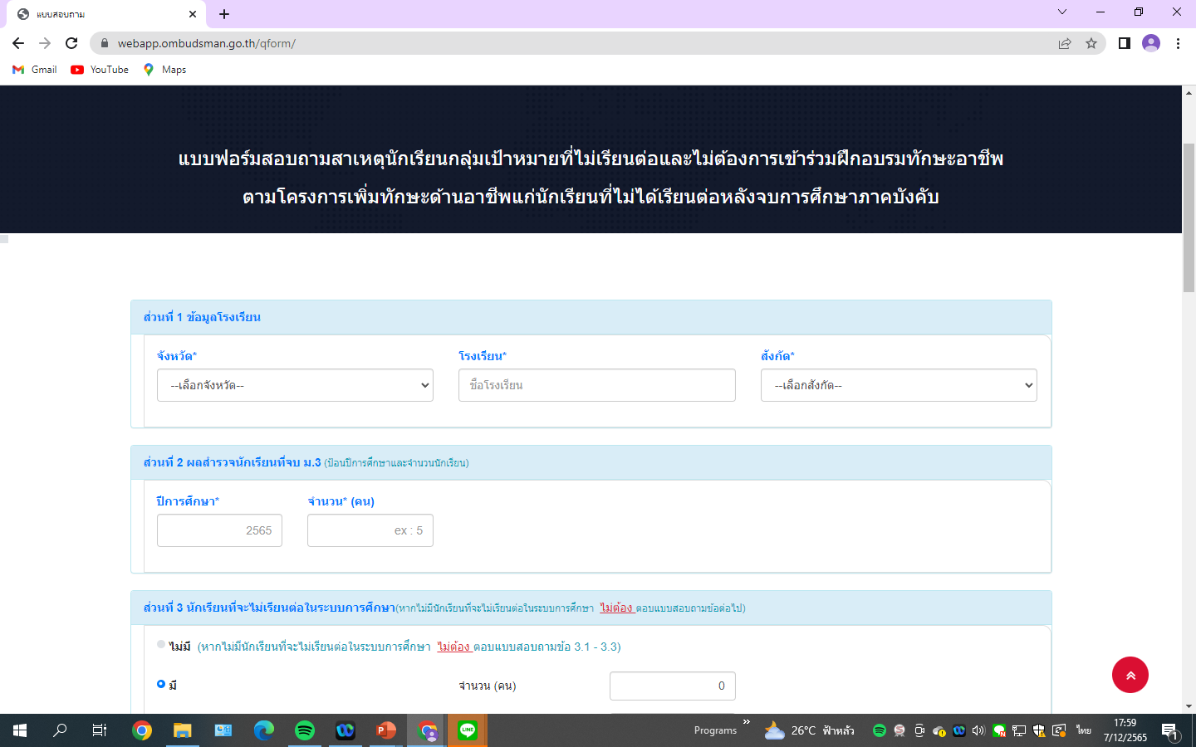
9

Slide 19
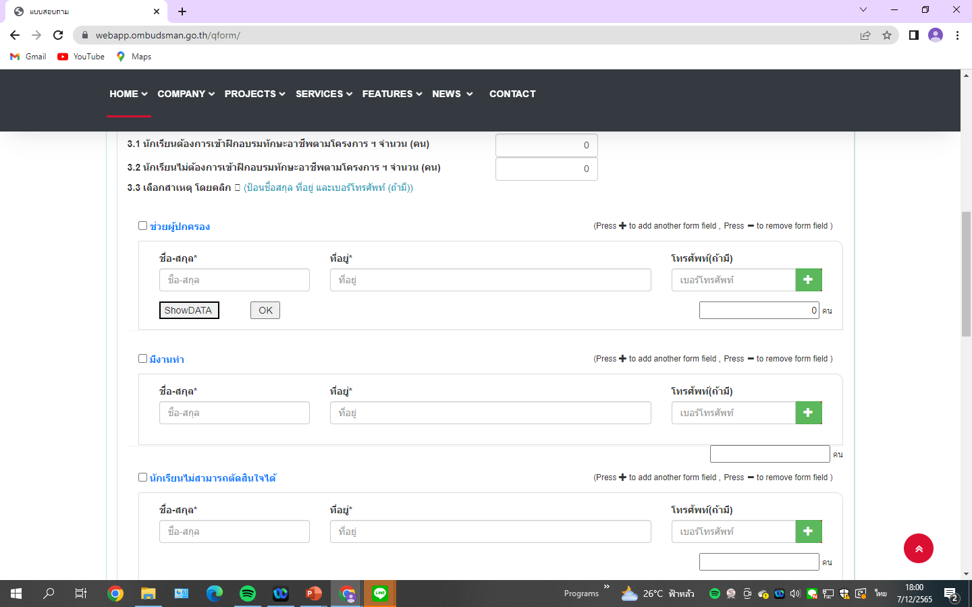
9

Slide 20
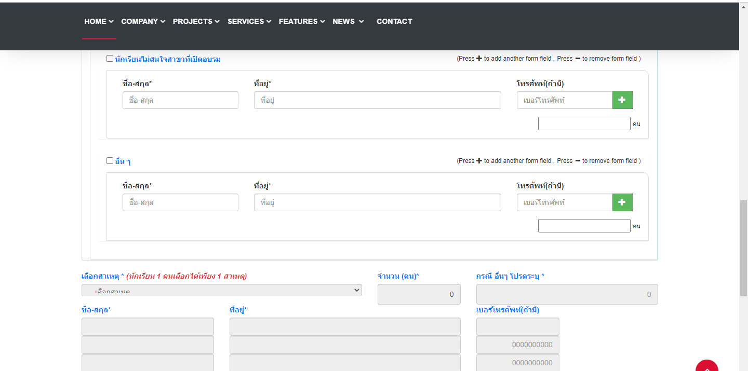
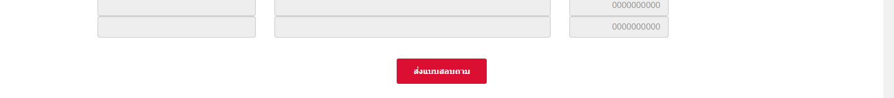
9

Slide 21
การสนับสนุนเงินสงเคราะห์ครอบครัวผู้มีรายได้น้อยหรือเงินสงเคราะห์อื่น
หน่วยงานผู้รับผิดชอบหลัก คือ สำนักงานพัฒนาสังคมและความมั่นคงของมนุษย์จังหวัดเลย สนับสนุนเงินสงเคราะห์ครอบครัวฯ ให้กับผู้ปกครองของรับการฝึก คนละ 6,000 บาท โดยแบ่งจ่ายเป็น 2 งวด คือ
    จ่ายให้เมื่อเริ่มฝึกอบรมคนละ 3,000 บาท
    จ่ายให้หลังจบฝึกอบรมคนละ 3,000 บาท
การทำหนังสือถึงองค์กรปกครองส่วนท้องถิ่น (อปท.)
หน่วยงานผู้รับผิดชอบหลัก คือ สำนักงานส่งเสริมการปกครองท้องถิ่นจังหวัดเลย
เพื่อซักซ้อมทำความเข้าใจเกี่ยวกับโครงการฯ และขอความร่วมมือในการสนับสนุนและมีส่วนร่วมในการดำเนินกิจกรรมต่างๆ ที่เกี่ยวกับโครงการฯ จากองค์กรปกครองส่วนท้องถิ่น
9

Slide 22
การประชาสัมพันธ์โครงการฯ
สำนักงานประชาสัมพันธ์จังหวัดเลย ดำเนินการเผยแพร่และประชาสัมพันธ์โครงการฯ ในแต่ละขั้นตอนผ่านเครือข่ายสื่อต่างๆ จึงขอให้คณะกรรมการทุกท่านสนับสนุนข้อมูลตลอดจนผลการดำเนินการในส่วนที่รับผิดชอบแก่สำนักงานประชาสัมพันธ์จังหวัดเลย
การรายงานผลการดำเนินงานตามโครงการฯ
ฝ่ายเลขานุการคณะกรรมการฯ เป็นผู้รายงานผลในระบบที่เว็บไซต์ http://webapp.ombudsman.go.th/vsep จึงขอข้อมูลการดำเนินกิจกรรมแต่ละขั้นตอนให้ฝ่ายเลขาฯ ทราบเมื่อการดำเนินงานเสร็จภายใน ๓ วัน เพื่อรายงานผล การดำเนินงาน
9

Slide 23
หลักสูตรฝึกอบรม
เพื่อเป็นการเตรียมความพร้อมตำแหน่งงานว่างให้กับนักเรียนกลุ่มเป้าหมายภายหลังจบฝึกอบรม สำนักงานจัดหางานจังหวัดเลยได้ส่งข้อมูลความต้องการจ้างงานด้านอุตสาหกรรมของนายจ้างให้สำนักงานพัฒนาฝีมือแรงงานเลย จำนวน 5 สาขาอาชีพ ได้แก่
1. สาขาช่างยนต์
2. สาขาช่างไฟฟ้า
3. สาขาช่างซ่อมบำรุง
4. สาขาช่างเชื่อม
5. สาขาช่างกลโรงงาน
9

Slide 24
หลักสูตรฝึกอบรม
คณะกรรมการฯ ได้พิจารณาคัดเลือกหลักสูตรฝึกอบรมจำนวน 5 สาขาอาชีพ ดังนี้
หลักสูตร/สาขาการฝึก | ระยะเวลาฝึกใน สนพ.เลย | ระยะเวลาฝึกใน สถานประกอบกิจการ
1. ช่างตรวจเช็คระยะรถยนต์ | 280 ชั่วโมง (2 เดือน) | 140 ชั่วโมง (1 เดือน)
2. ช่างเครื่องปรับอากาศขนาดเล็ก | 280 ชั่วโมง (2 เดือน) | 140 ชั่วโมง (1 เดือน)
3. ช่างเชื่อมอาร์กโลหะด้วยมือ ระดับ 1 | 280 ชั่วโมง (2 เดือน) | 140 ชั่วโมง (1 เดือน)
4. ช่างไฟฟ้าภายในอาคาร | 280 ชั่วโมง (2 เดือน) | 140 ชั่วโมง (1 เดือน)
5. ช่างเย็บจักรอุตสาหกรรม | 280 ชั่วโมง (2 เดือน) | 140 ชั่วโมง (1 เดือน)
9

Slide 25
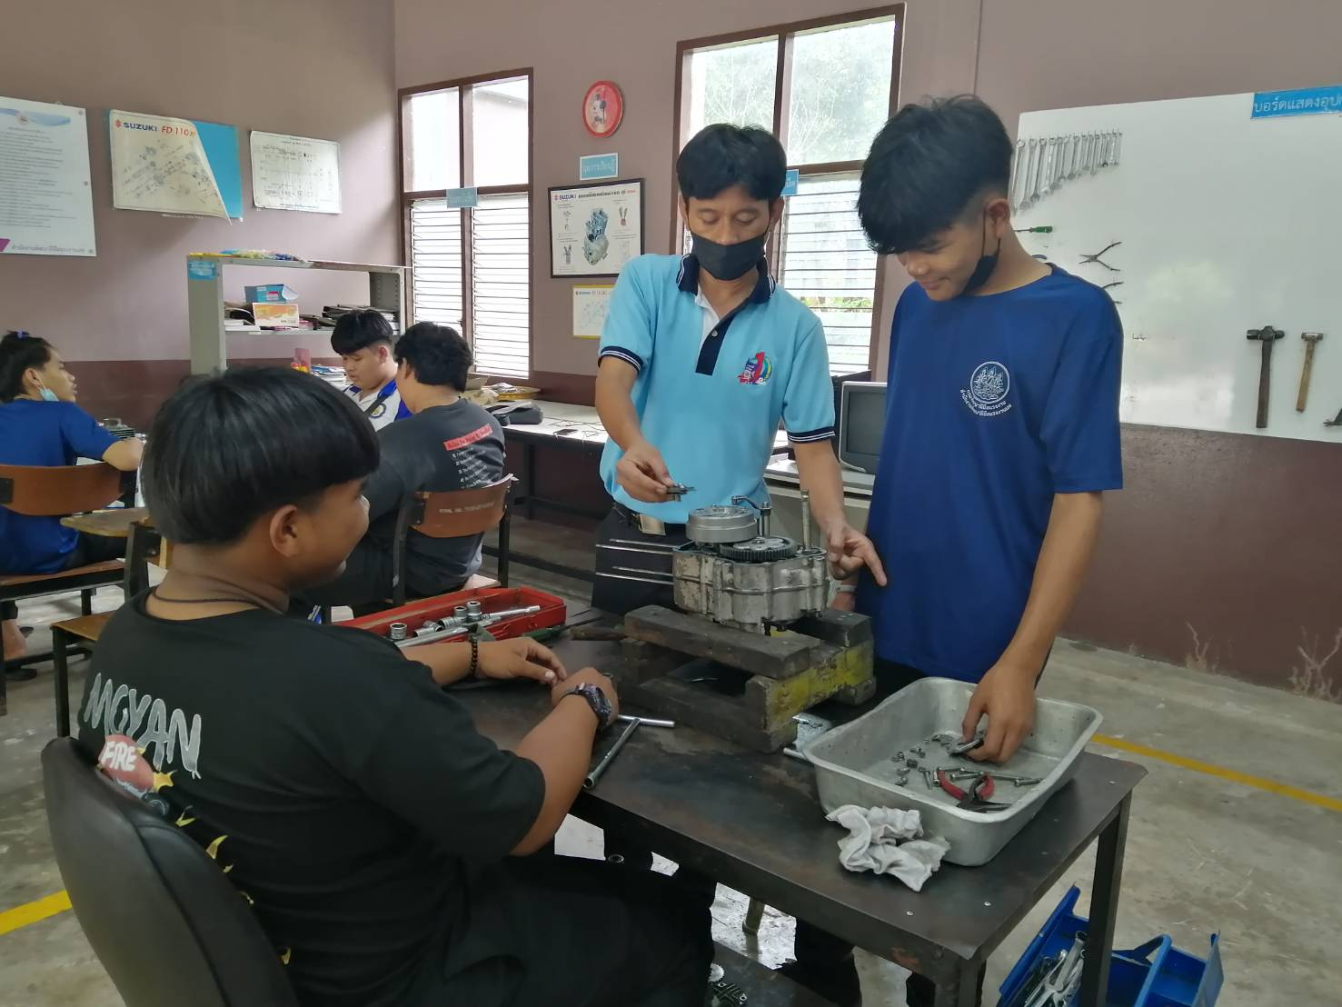
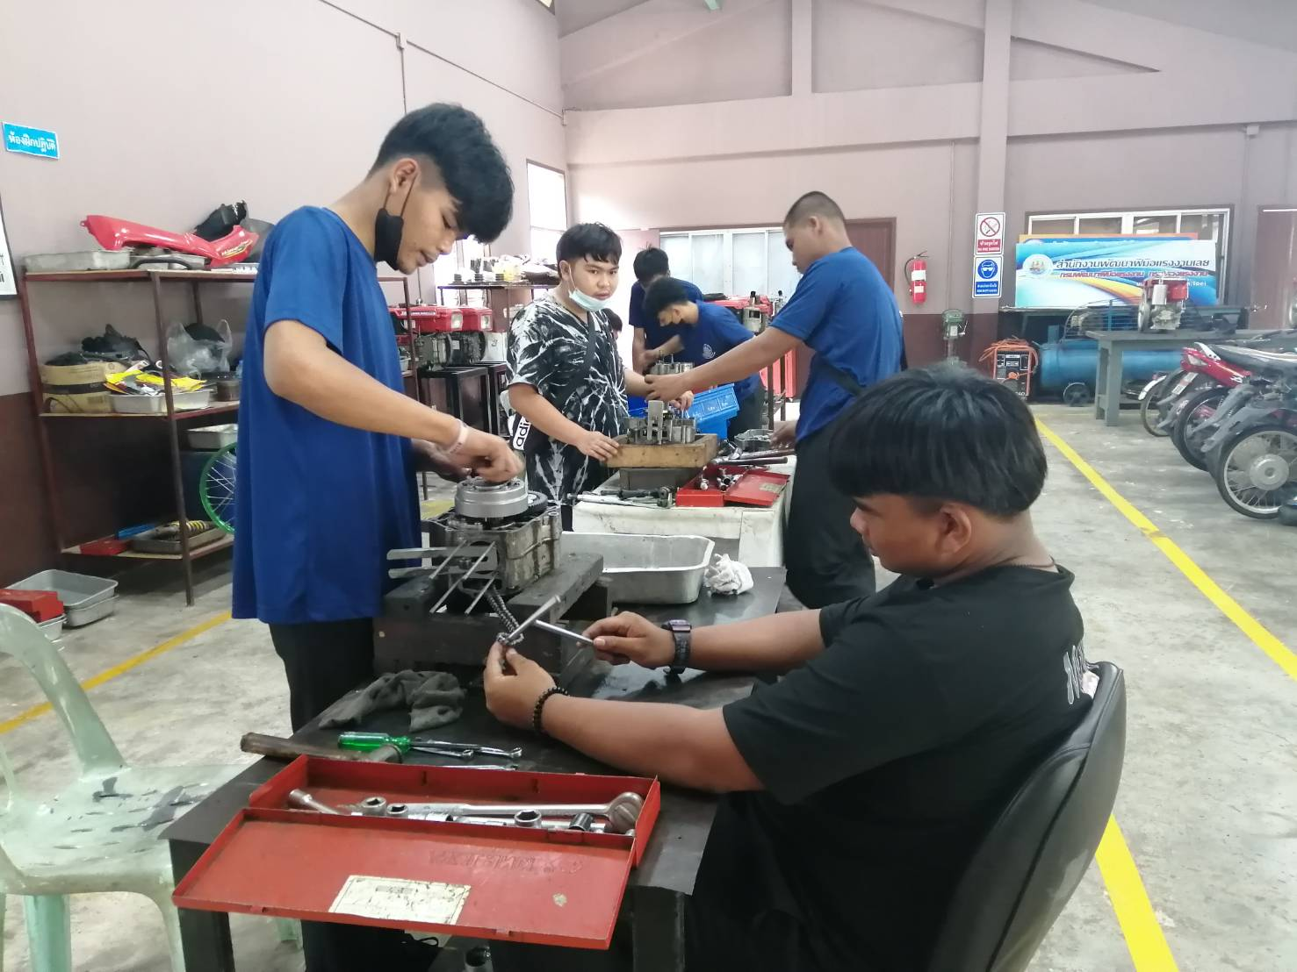
ภาพกิจกรรมการฝึกอบรม
9

Slide 26
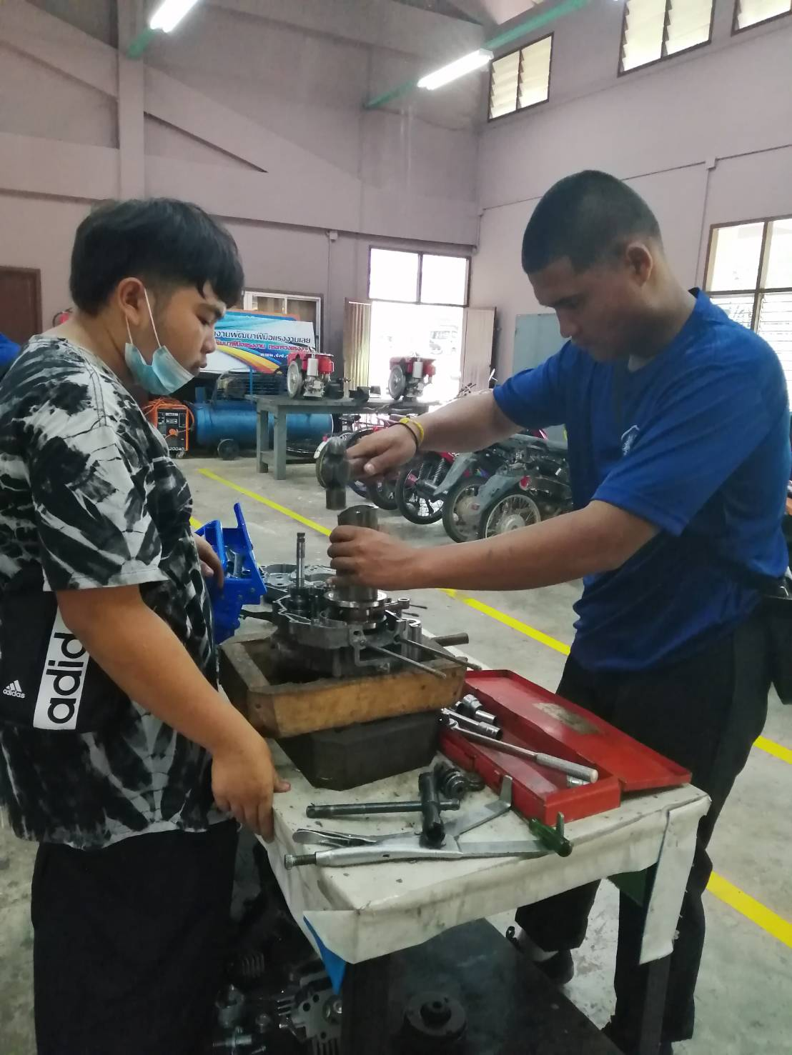
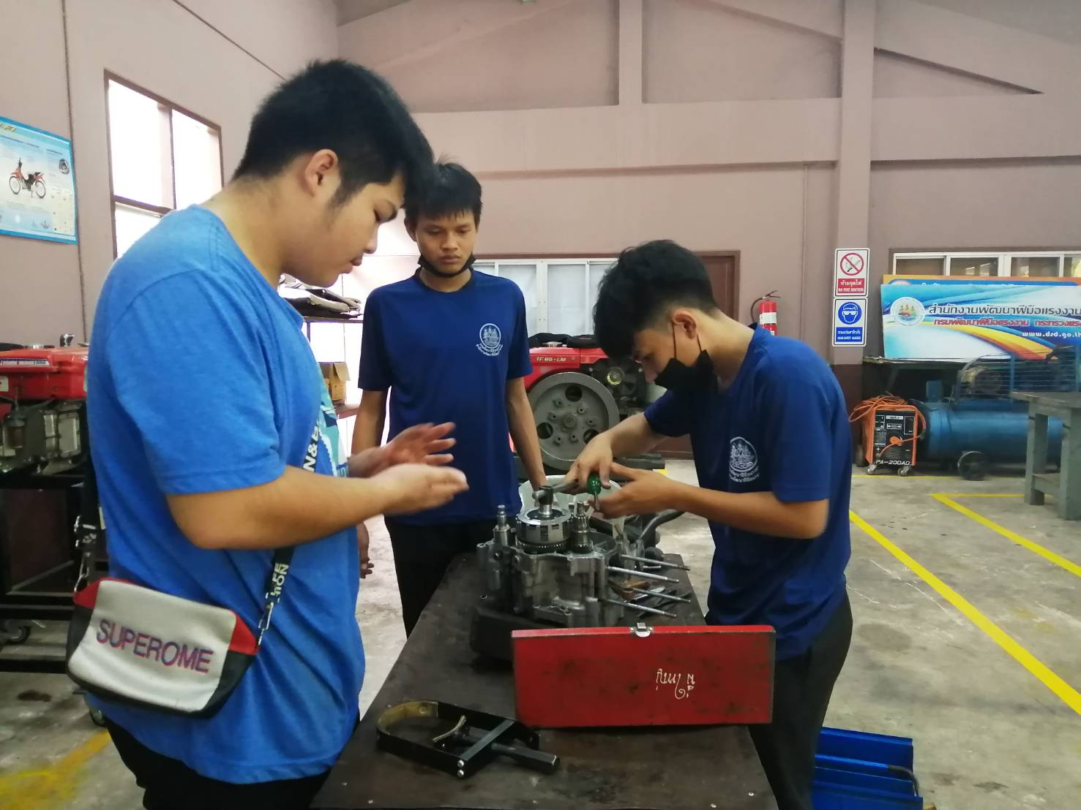
ภาพกิจกรรมการฝึกอบรม
9

Slide 27
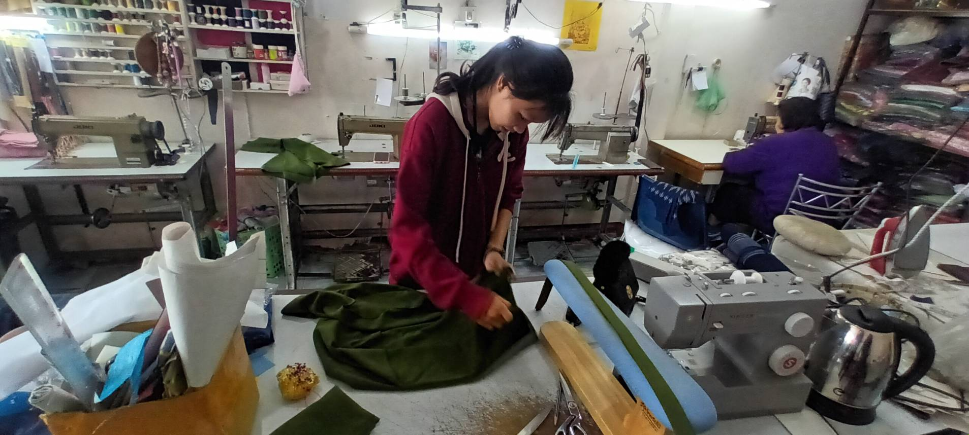
ภาพกิจกรรมการฝึกอบรม
9

Slide 28
สวัสดิการของผู้รับการฝึก
มีชุดสำหรับฝึกงาน
มีหอพักสำหรับผู้อยู่บ้านไกล
เงินอุดหนุนค่าอาหาร
เงินสงเคราะห์ครอบครัว
จัดหาตำแหน่งงานสำหรับผู้ประสงค์ทำงานใน
สถานประกอบกิจการ

Slide 29

Questions & Answers

Slide 30

ขอบคุณ
สวัสดี

